Slide 1
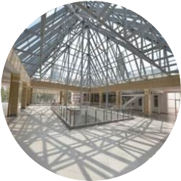
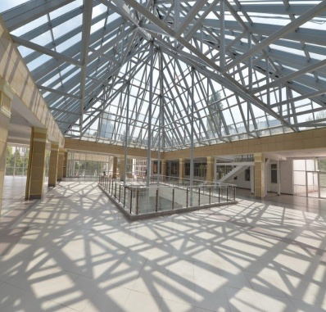
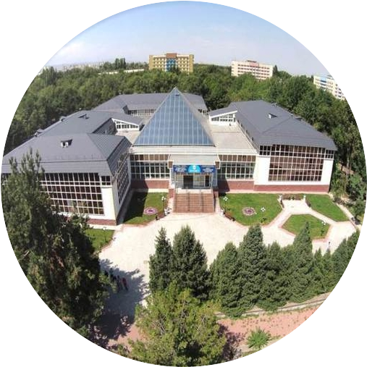
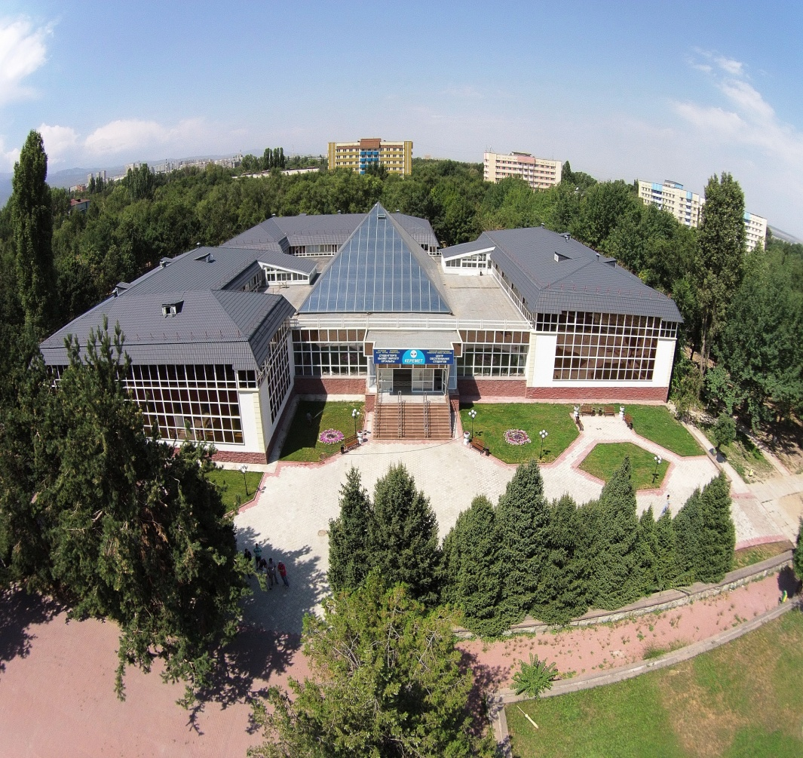
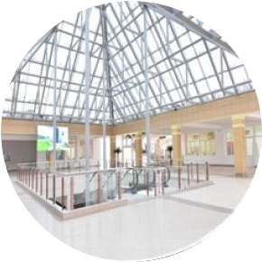
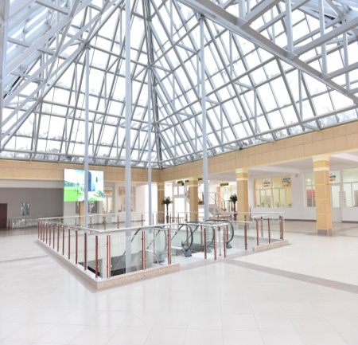
«КЕРЕМЕТ» СТУДЕНТТЕРГЕ ҚЫЗМЕТ КӨРСЕТУ ОРТАЛЫҒЫ
keremet.kaznu.kz

Slide 2
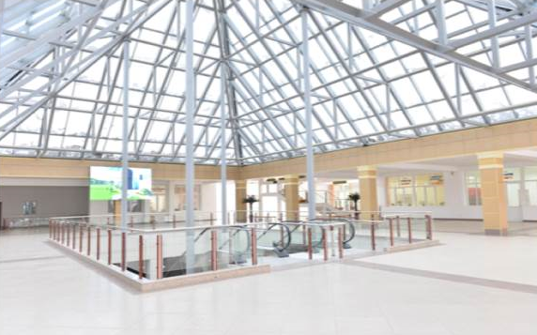
«Аl-Farabi university smart city» –
студенттерге арналған жастар ресурс орталығы
Алғаш рет Қазақстан Республикасы білім беру жүйесінде әлеуметтік маңызды, оқу-ағартушылық, медициналық, заңгерлік, қаржылық және мәдени-көңіл-көтеру қызметтерін бір терезе қағидасы қамтамасыз ету үшін 1973 жылы салынған ғимаратқа қайта жөндеу жұмыстары жүргізілді.
«Керемет» студенттерге қызмет көрсету орталығы 3 қабатты, жалпы аумағы 7300 шаршы м. болатын ғимаратта орналасқан. Келушілерге студенттердің жайлылығы мен қолайлығына арналған қызмет көрсетудегі жоғары тиімді жаңа автоматтандырылған жүйе ұсынылады.
Орталықты құру идеясы ұлы ғұлама Әбу Насыр әл-Фарабидің “Қайырымды қала тұрғындарының көзқарастары туралы трактатына” негізделген университет ректоры Ғалымкайыр Мұтановқа тиесілі.

Slide 3
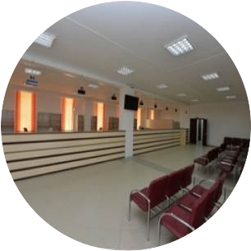
«Керемет» студентдерге қызмет көрсету орталығының құрылымы
Оқу үрдісін ұйымдастыру бойынша қызметтер
Әлеуметтік-тұрмыстық, әкімшілік қызметтер
Сауда-көңіл көтеру қызметтері
Жастар орталығы қызметтері
Диагностикалық орталық қызметтері
Мекен-жайы: "Керемет« СҚКО, каб.101
Тел.: +7 727 211-14-30

Slide 4
Оқу үрдісін ұйымдастыру бойынша қызметтер
Тіркеуші кеңсе – білім алушылардың оқу барысындағы барлық оқу тарихын тіркейтін және білім алудың барлық түріндегі бақылау мен оның академиялық рейтинг есебін жүргізуді қамтамасыз етуші академиялық қызмет
Транскрипт
беру
Транскриптті
қалпына келтіру
Қызмет алушының пәндер мен кредиттерді қайта тапсыруы
Пәндерді қайта тіркеу
Пәндерді қайта тіркеу
Қызмет алушының білім алуының қосымша түрі
Білім алушыларды оқу пәндеріне тіркеу
Пәндерге қарыз немесе айырмашылық «Retake»
Мекен-жайы: "Керемет« СҚКО, каб.101
Тел.: +7 727 211-14-30
Жазғы семестр

Slide 5
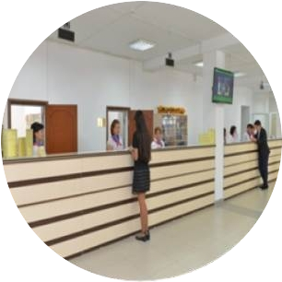
Оқу үрдісін ұйымдастыру бойынша қызметтер
СТУДЕНТ КЕҢСЕСІ – білім алушылар контингетінің қозғалысының есебі мен бақылауын қамтамасыз ету
Дипломның телнұсқасын беру
Нақты бір студенттің сұранысы бойынша жауап хат беру
Білім алушылардың құжаттарының көшірмесін беру
Ішкі және сыртқа ауысу, студенттердің қалпына келуі
Мекен-жайы:"Керемет« СҚКО, каб.102
Тел.: +7 727 221 – 14 – 41 221 – 14 – 42

Slide 6
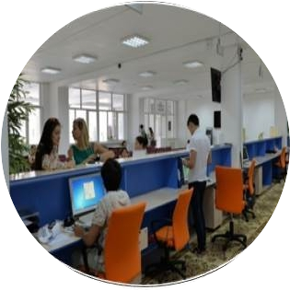
Оқу үрдісін ұйымдастыру бойынша қызметтер
Тіркеу
Анықтама және басқа құжаттардың берілуі
ПАСПОРТ ҮСТЕЛІ
Тіркеуден алып тастау
Тұрғылықты мекені
бойынша студенттерді
тіркеу бөлімі (ҚазҰУ-нің студент үйлерінде)
Мекен-жайы: "Керемет« СҚКО, каб.102
Тел.: +7 727 221 – 14 – 43
Жұмыс кестесі: бейсенбі күндері Бостандық ауданының ХҚКО-да жұмыс жасайды

Slide 7
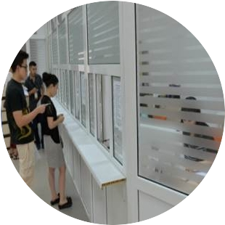
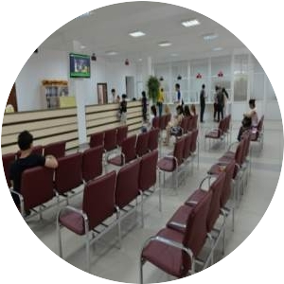
Оқу үрдісін ұйымдастыру бойынша қызметтер
БУХГАЛТЕРЛІК ЕСЕП-ҚИСАП БӨЛІМІ- студенттермен жұмысты жоспарлау, талдау, бақылау және басқару мақсатында экономикалық және қаржы мәселелері бойынша кеңес
Шәкіртақы
Шетелге шығу тәжірибесі
Білім алушылардың іс-сапары
Ақылы білім алу
Мекен-жайы:"Керемет« СҚКО, каб.102
Тел.: +7 727 221 – 14 – 46
221 – 14 – 47
Студенттер үйі

Slide 8
Оқу үрдісін ұйымдастыру бойынша қызметтер
Шетелге іс сапар туралы бұйрық/мерзімінің өзгеруі
Халықаралық академиялық мобильділік сұрақтары жайлы кеңестер
Білім алушыны шетелдік сапардан кейін қайта қалпына келтіру
Қысқа мерзімді/ұзақ мерзімді академиялық мобильділік бойынша білім алушылардың шетелге іс сапары
ХАЛЫҚАРАЛЫҚ АКАДЕМИЯЛЫҚ МОБИЛЬДІЛІКТІ ҚАМТАМАСЫЗ ЕТУ БӨЛІМІ
Шетел азаматтарының уақытша тіркелуін/қайта тіркелуін рәсімдеу
Оқытушы-профессор құрамының және қызметкерлердің шетелге іс-сапары
Визаны қолдану мерзімін ұзарту/шетелге шығу визасын беру
Визалық қолдауды рәсімдеу
Мекен-жайы :
"Керемет« СҚКО, каб.102
Тел.: +7 727 221 – 14 – 48

Slide 9
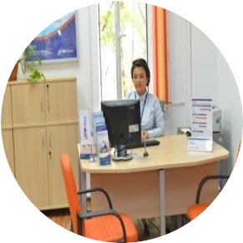
Әлеуметтік-тұрмыстық,әкімшілік қызметтер
Заңгер, нотариус
Әуе және теміржол кассы
Туристтік фирма
Мансап және бизнес орталығы
Банк

Slide 10
Әлеуметтік-тұрмыстық,әкімшілік қызметтер
Студенттерге бос жұмыс орындары туралы ақпарат
МАНСАП ЖӘНЕ БИЗНЕС ОРТАЛЫҒЫ – әл-Фараби атындағы ҚазҰУ-ң студенттерінің тәжірибелік базасын кеңейту және әрі қарайғы жұмысқа орналастыру мүмкіндігі
Жеке тұлғалармен (жұмыс берушілермен) ақылы қызметтердің жүзеге асуы
Студенттерге арналған жазғы және басқа сынақ мерзімін өткізу және тәжірибе базасы туралы кеңес
Әл-Фараби атындағы ҚазҰУ-нің бітірушілері мен студенттерінің түйіндеме жинағын құрастыру мен рәсімдеу бойынша кеңес беру
Мекен-жайы: "Керемет" СҚКО, каб.107
Тел.: +7 727 377-33-73
e-mail: career@kaznu.kz

Slide 11
Әлеуметтік-тұрмыстық сауда-көңіл көтеру қызметтері
Сұлулық
салоны
Кафе
Көшірме
орталығы
Кітап
дүкені
Фотостудия
Кинотеатр
Киім жуатын
орын
Аяқ-киім
жөндеу
Супермаркет
Ателье

Slide 12
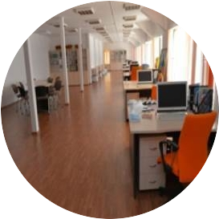
Жастар орталығы қызметі
ЖАСТАР ОРТАЛЫҒЫ – әл-Фараби атындағы ҚазҰУ-ң студенттерінің мүмкіндіктерін жүзеге асырумен айналысатын жастар саясаты орталығы
1
2
3
4
Қызығушылығы бойынша студенттік ұйымдарға және клубтарға тіркеу
Жастар жобасын жүзеге асыру туралы кеңес беру
Студенттік ұйымдарғы мүшелікке өтініш қабылдау
Әлеуметтік пакет және жетім балалара әлеуметтік көмек көрсету бойынша кеңес беру
Мекен-жайы: "Керемет" СҚКО, каб. 205
Тел.: +7 727 221 – 14 – 51

Slide 13
Диагностикалық орталық қызметтері
Орталық университеттің студенттері мен оқытушы-профессор құрамын скринингтік тексеру, кеңес беру және диагностика жасайды
Тамыр соғысының жиілігін өлшеу
Көздің көруін зерттеу: көздің көру өткірлігі, көз қарашығын түсіру, көздің ішкі қысымын өлшеу
жалпы зерттеу
Кеуде жасушасының тура рентгенографиясы
ГИНЕКОЛОГИЯЛЫҚ ЗЕРТТЕУ
Кольпоскопия
АНТРОПОМЕТРИКАЛЫҚ ЗЕРТТЕУ
Бой, салмақ және дене салмағының индексін өлшеу
СӘУЛЕЛІК ЗЕРТТЕУ
ЗЕРТХАНАЛЫҚ ЗЕРТТЕУ
КЛИНИКАЛЫҚ ЗЕРТТЕУ
ФУНКЦИОНАЛЬДЫҚ ЗЕРТТЕУ
Артериалды қысым өлшеу
Электрлі кардиография
Спирография
Есту қабілетін зерттеу: аудиометрия, тимпанометрия
қанның биохимиялық зерттеуі
қанның иммунды-химиялық зерттеуі
зәрдің жалпы зерттеуі
УДЗ (бауыр және бүйрек)
Гинекологиялық жағынды
Биологиялық жасын анықтау
Мекен-жайы: "Керемет" СҚКО,
Тел.: +7 727 221 – 14 – 44
Электронды сайт: smarthealth.kz

Slide 14
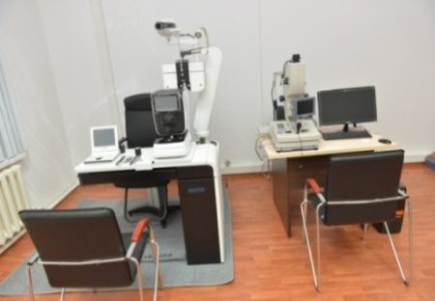
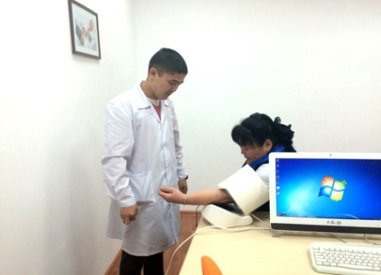
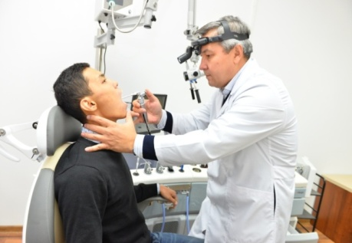
Диагностикалық орталық қызметтері
Әл-Фараби атындағы ҚазҰУ-ң диагностикалық орталығы әлемдік медициналық қызметтер сапасына сәйкестендірілген заманауиғы медициналық құралдармен жабдықталған.
Амбулаторлық диагностика, емдеу және кеңес беру:
Терапевт, бала дәрігері және ЖТД
Хирург: бала және ересек
Оториноларинголог: бала және ересек
Офтальмолог: бала және ересек
Невропатолог: бала және ересек
Уролог: бала және ересек
Акушер-гинеколог
Гастроэнтеролог
Кардиолог
Сынықшы-ортопед: бала және ересек

Slide 15
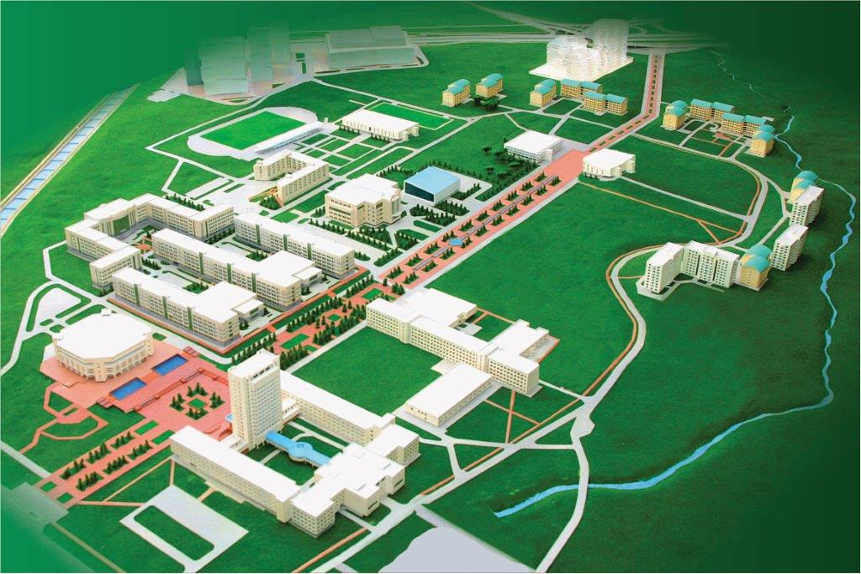
«КЕРЕМЕТ» студенттерге қызмет көрсету орталығы
Мекен-жайы: әл-Фараби көш., 71
Электронды сайт: keremet.kaznu.kz
e-mail:
Байланыс телефоны: +7 (727) 221 14 11
Жұмыс кестесі:
ДС 9⁰⁰–18⁰⁰
СС 9⁰⁰–18⁰⁰
СБ 9⁰⁰–18⁰⁰
БС 9⁰⁰–18⁰⁰
ЖМ 9⁰⁰–18⁰⁰
СН 9⁰⁰–13⁰⁰
ЖК ДЕМАЛЫС

